Slide 1


Slide 2


Slide 3


Slide 4
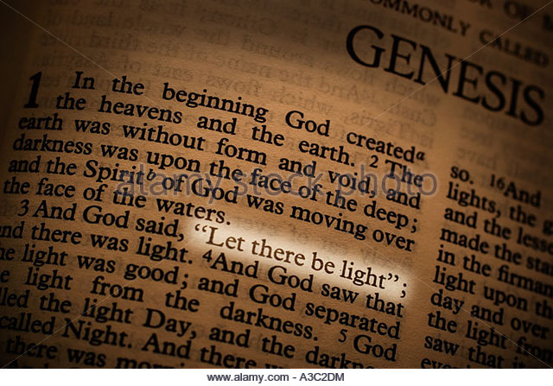

Slide 5
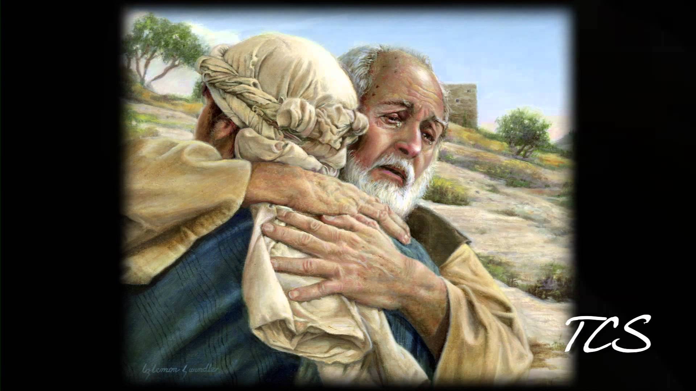

Slide 6
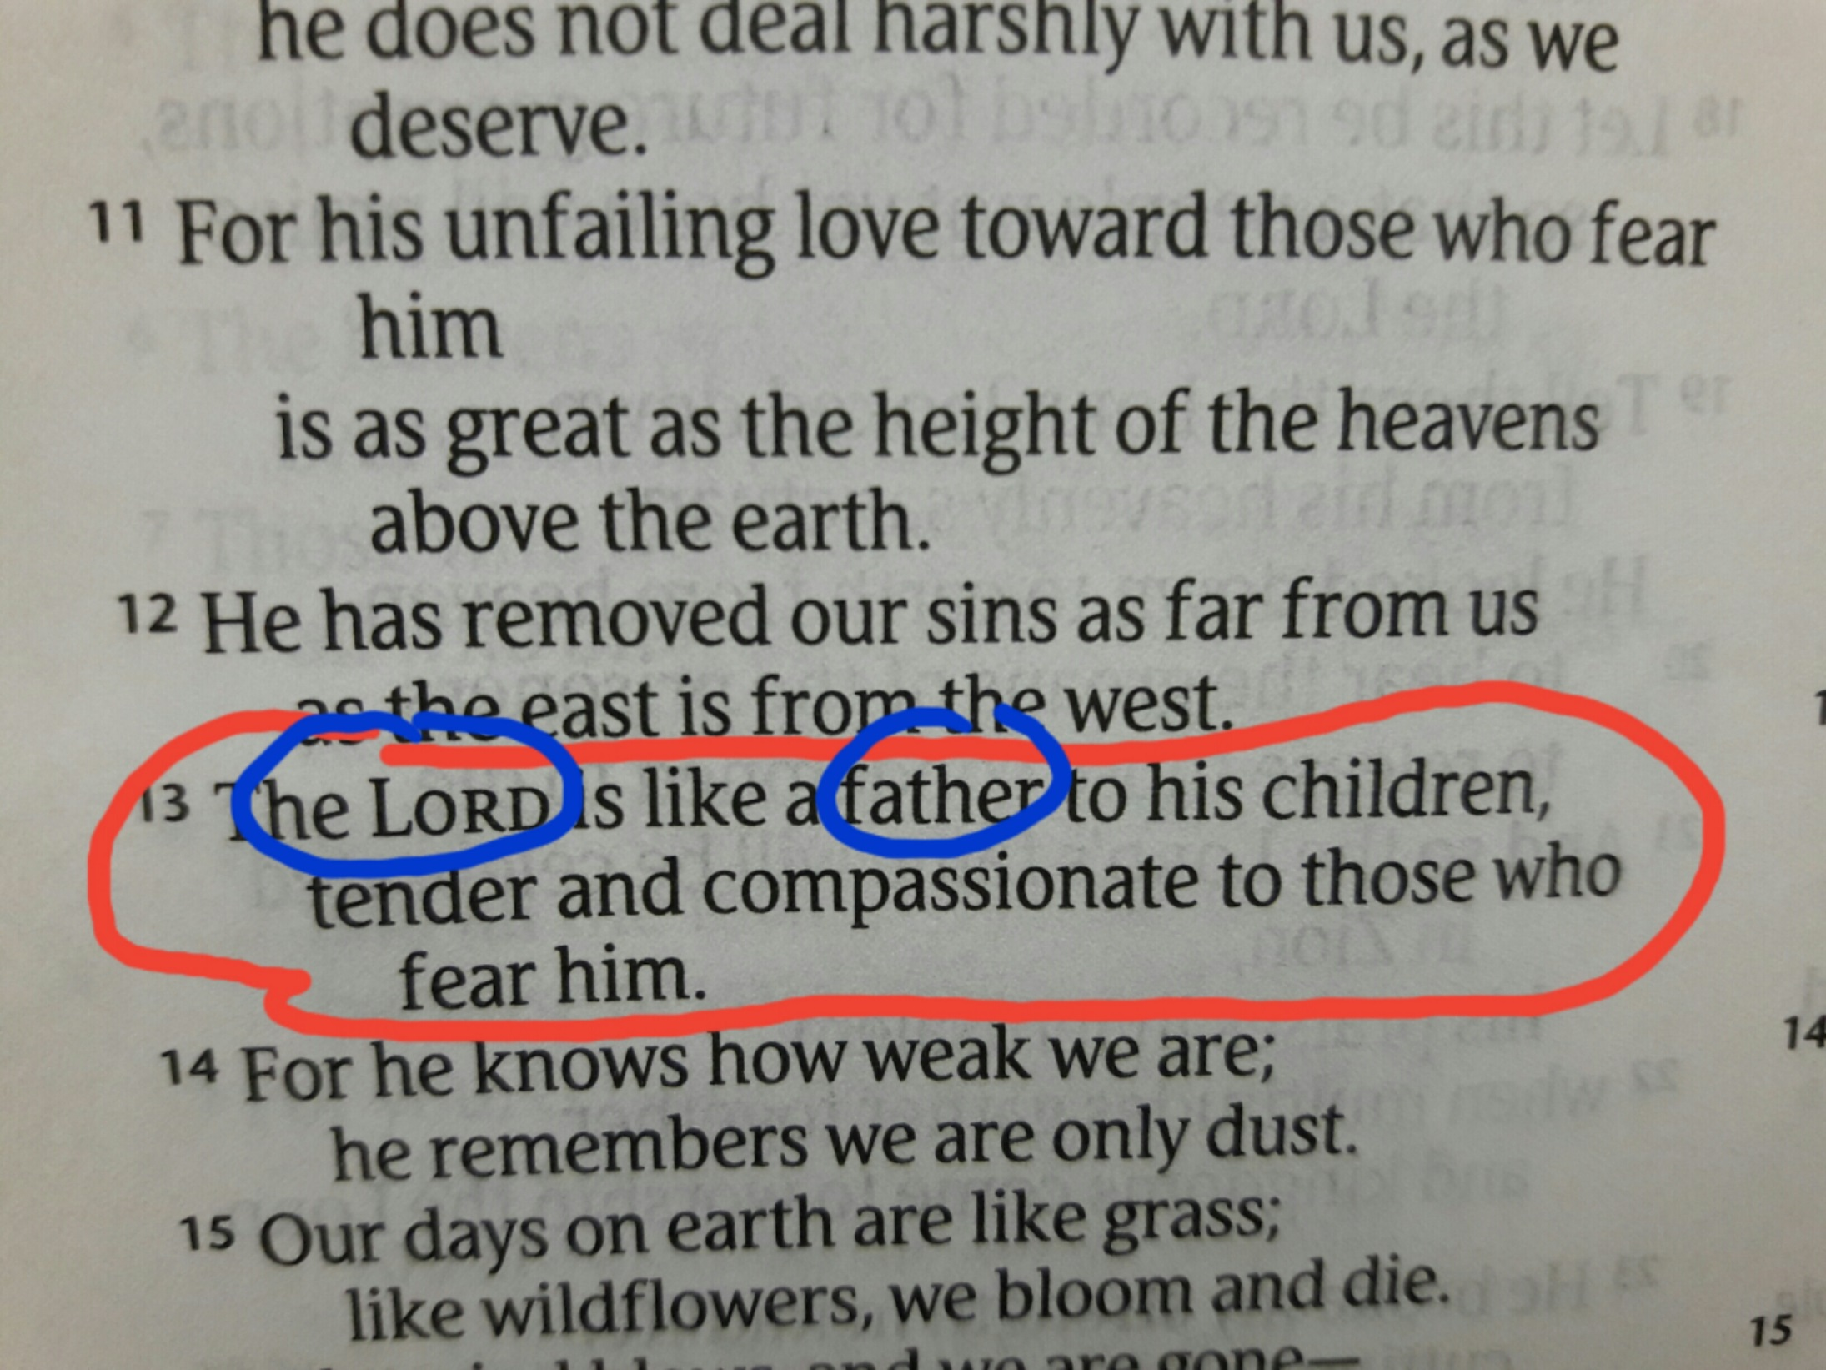

Slide 7
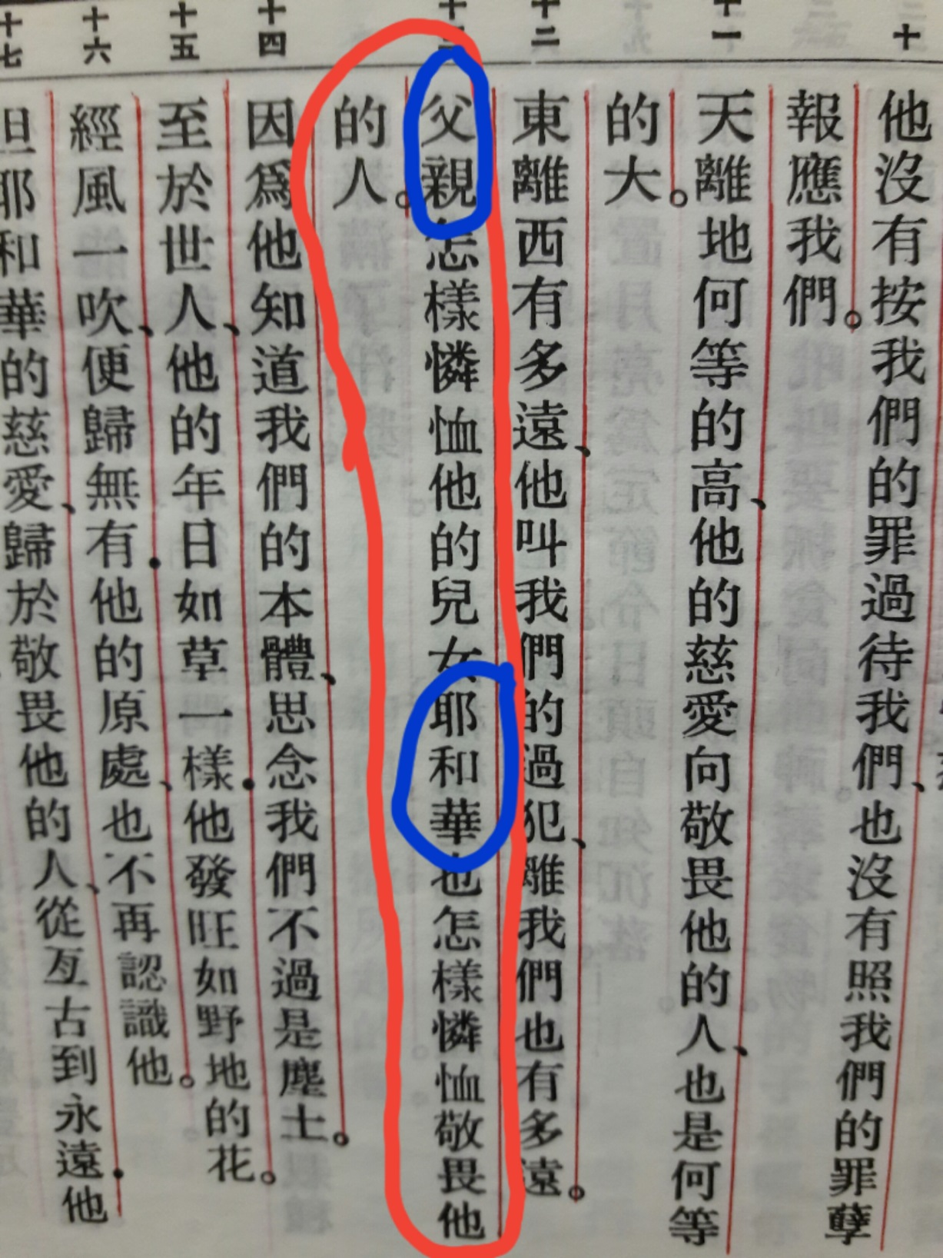

Slide 10


Slide 11


Slide 12
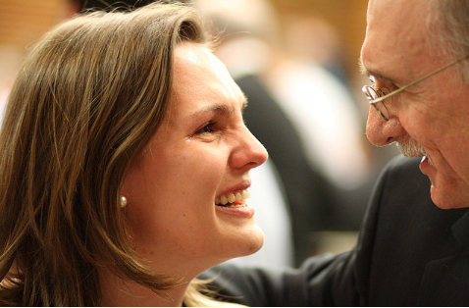

Slide 13
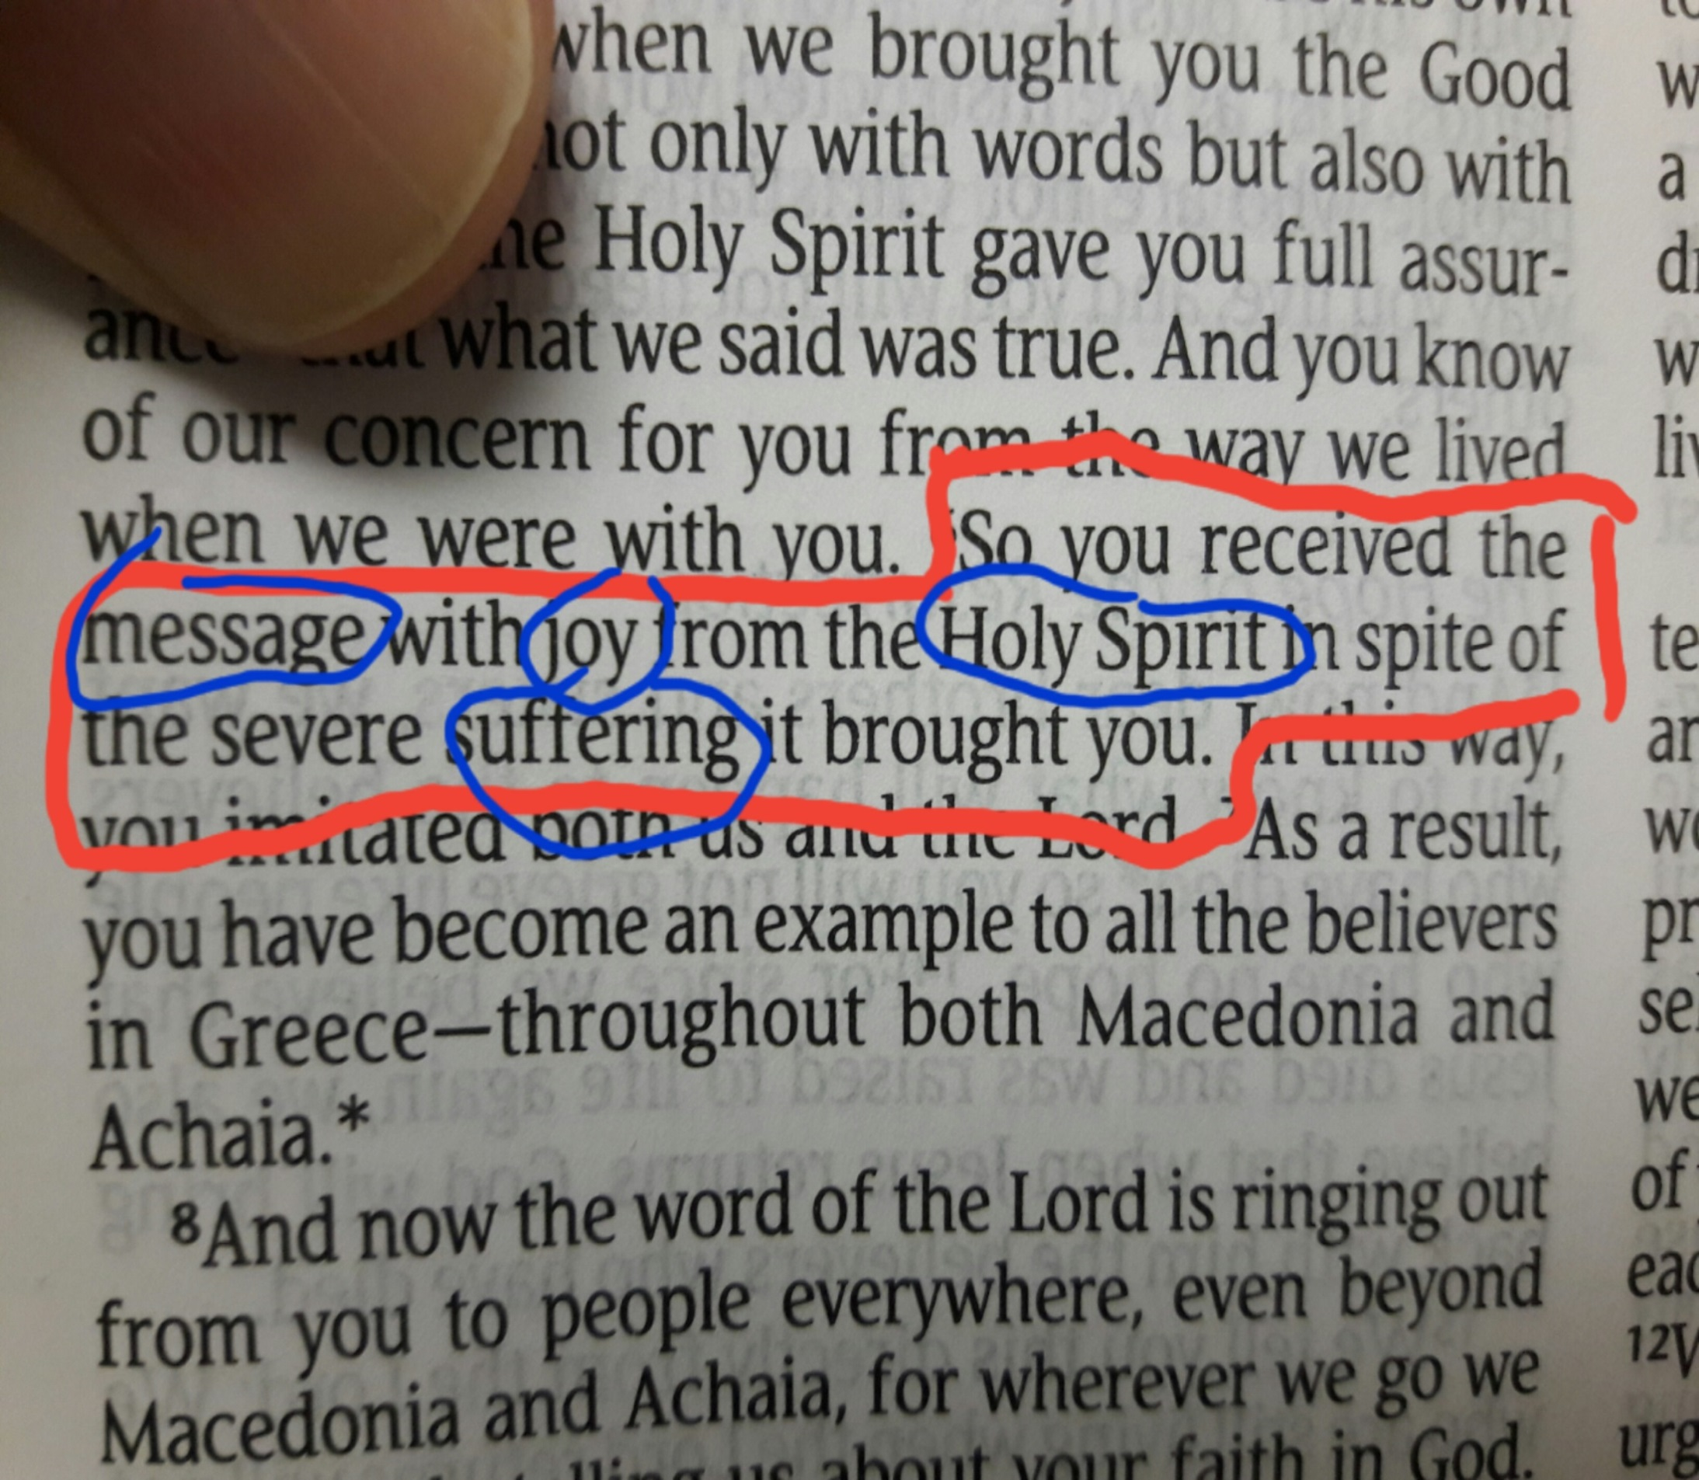
1 Thessalonians 1:6

Slide 14
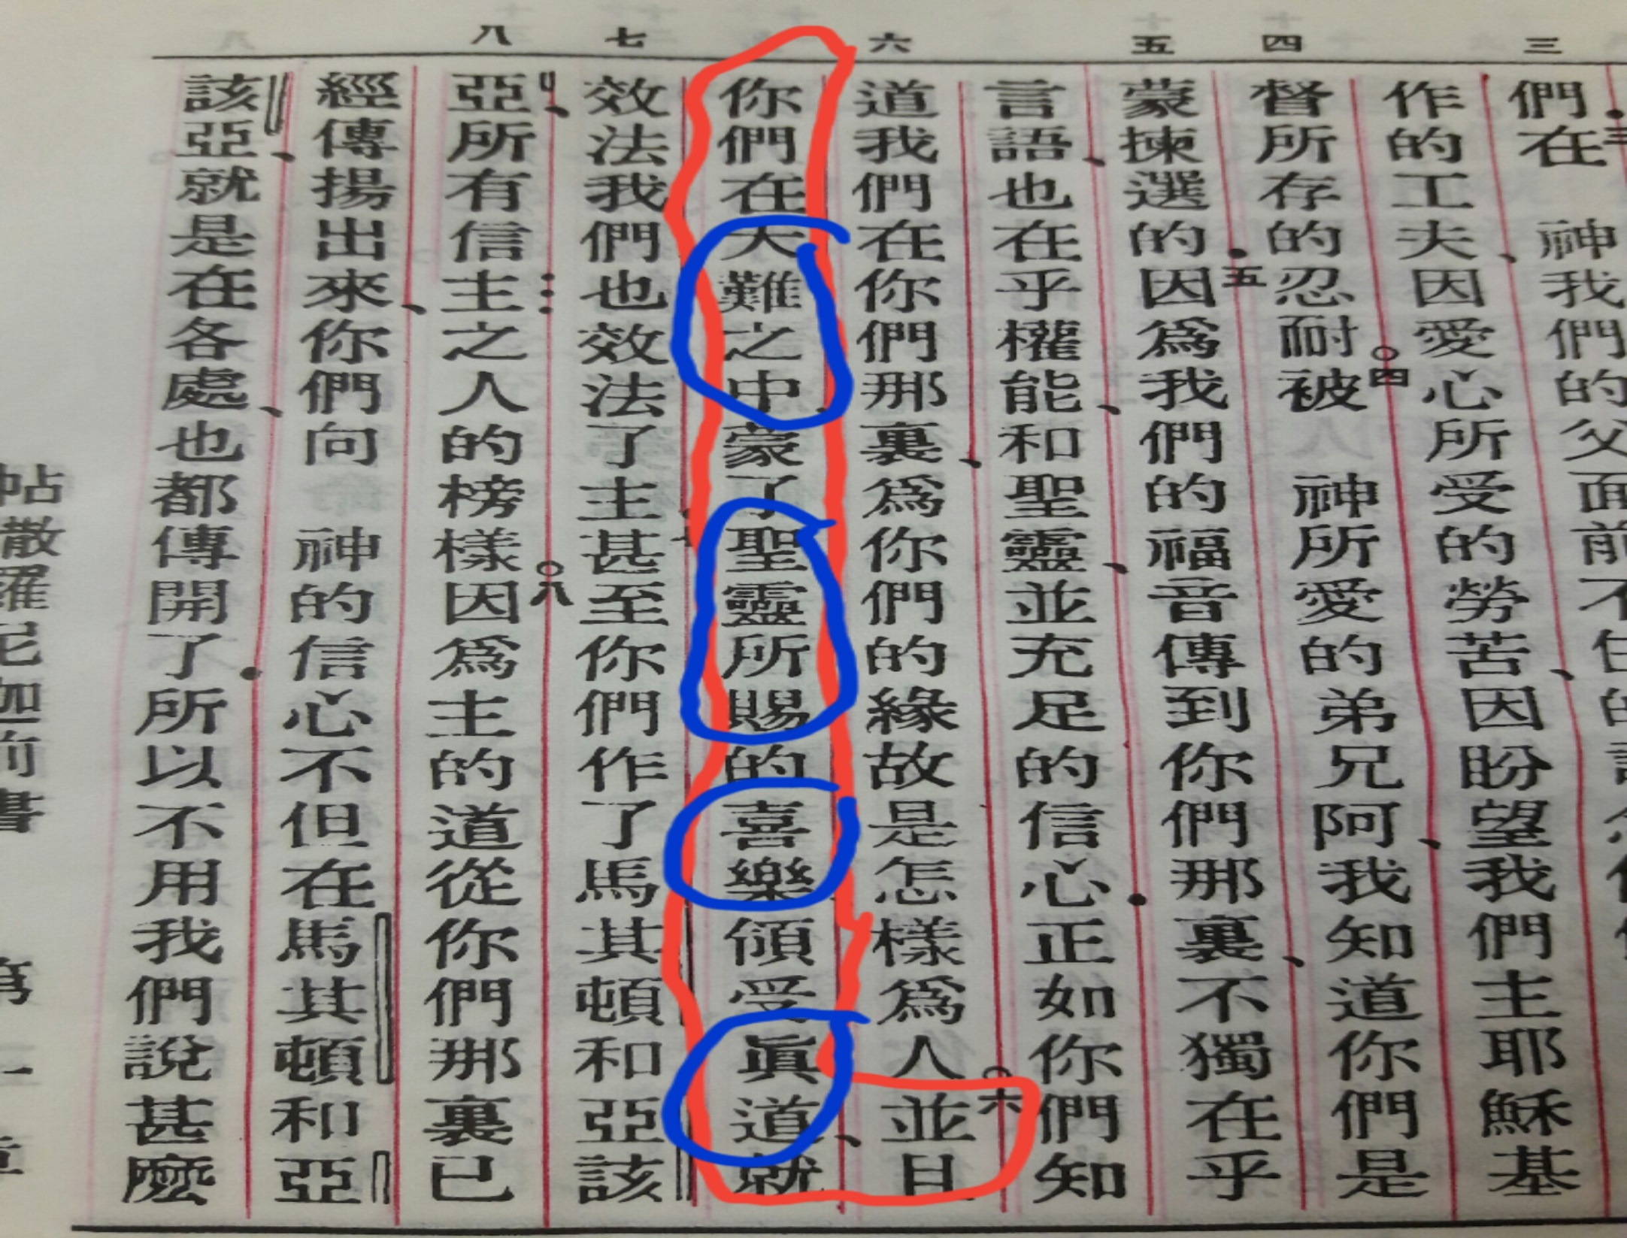
帖
撒
羅
尼
迦
前
書
1章6節

Slide 15


Slide 16
1 Thessalonians 1:6

Slide 17
帖
撒
羅
尼
迦
前
書
1章6節

Slide 19


Slide 20
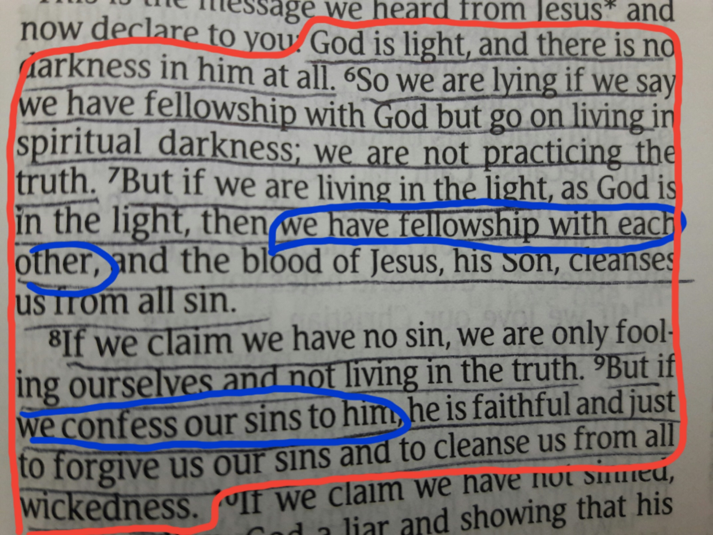
1 John 1:7-9

Slide 21
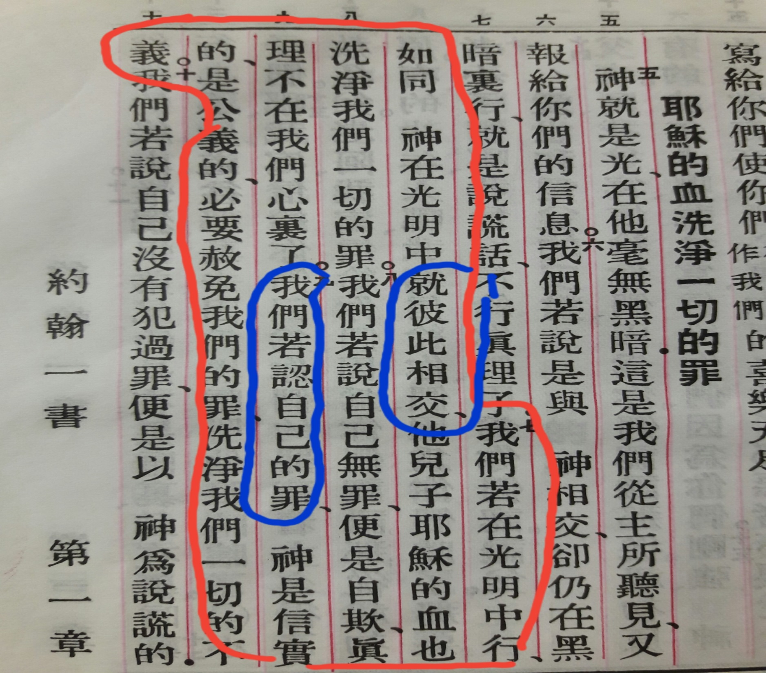
約
翰
一
書
1
章
7-9節

Slide 22


Slide 23


Slide 24
1 John 1:7-9

Slide 25
約
翰
一
書
1
章
7-9節

Slide 29
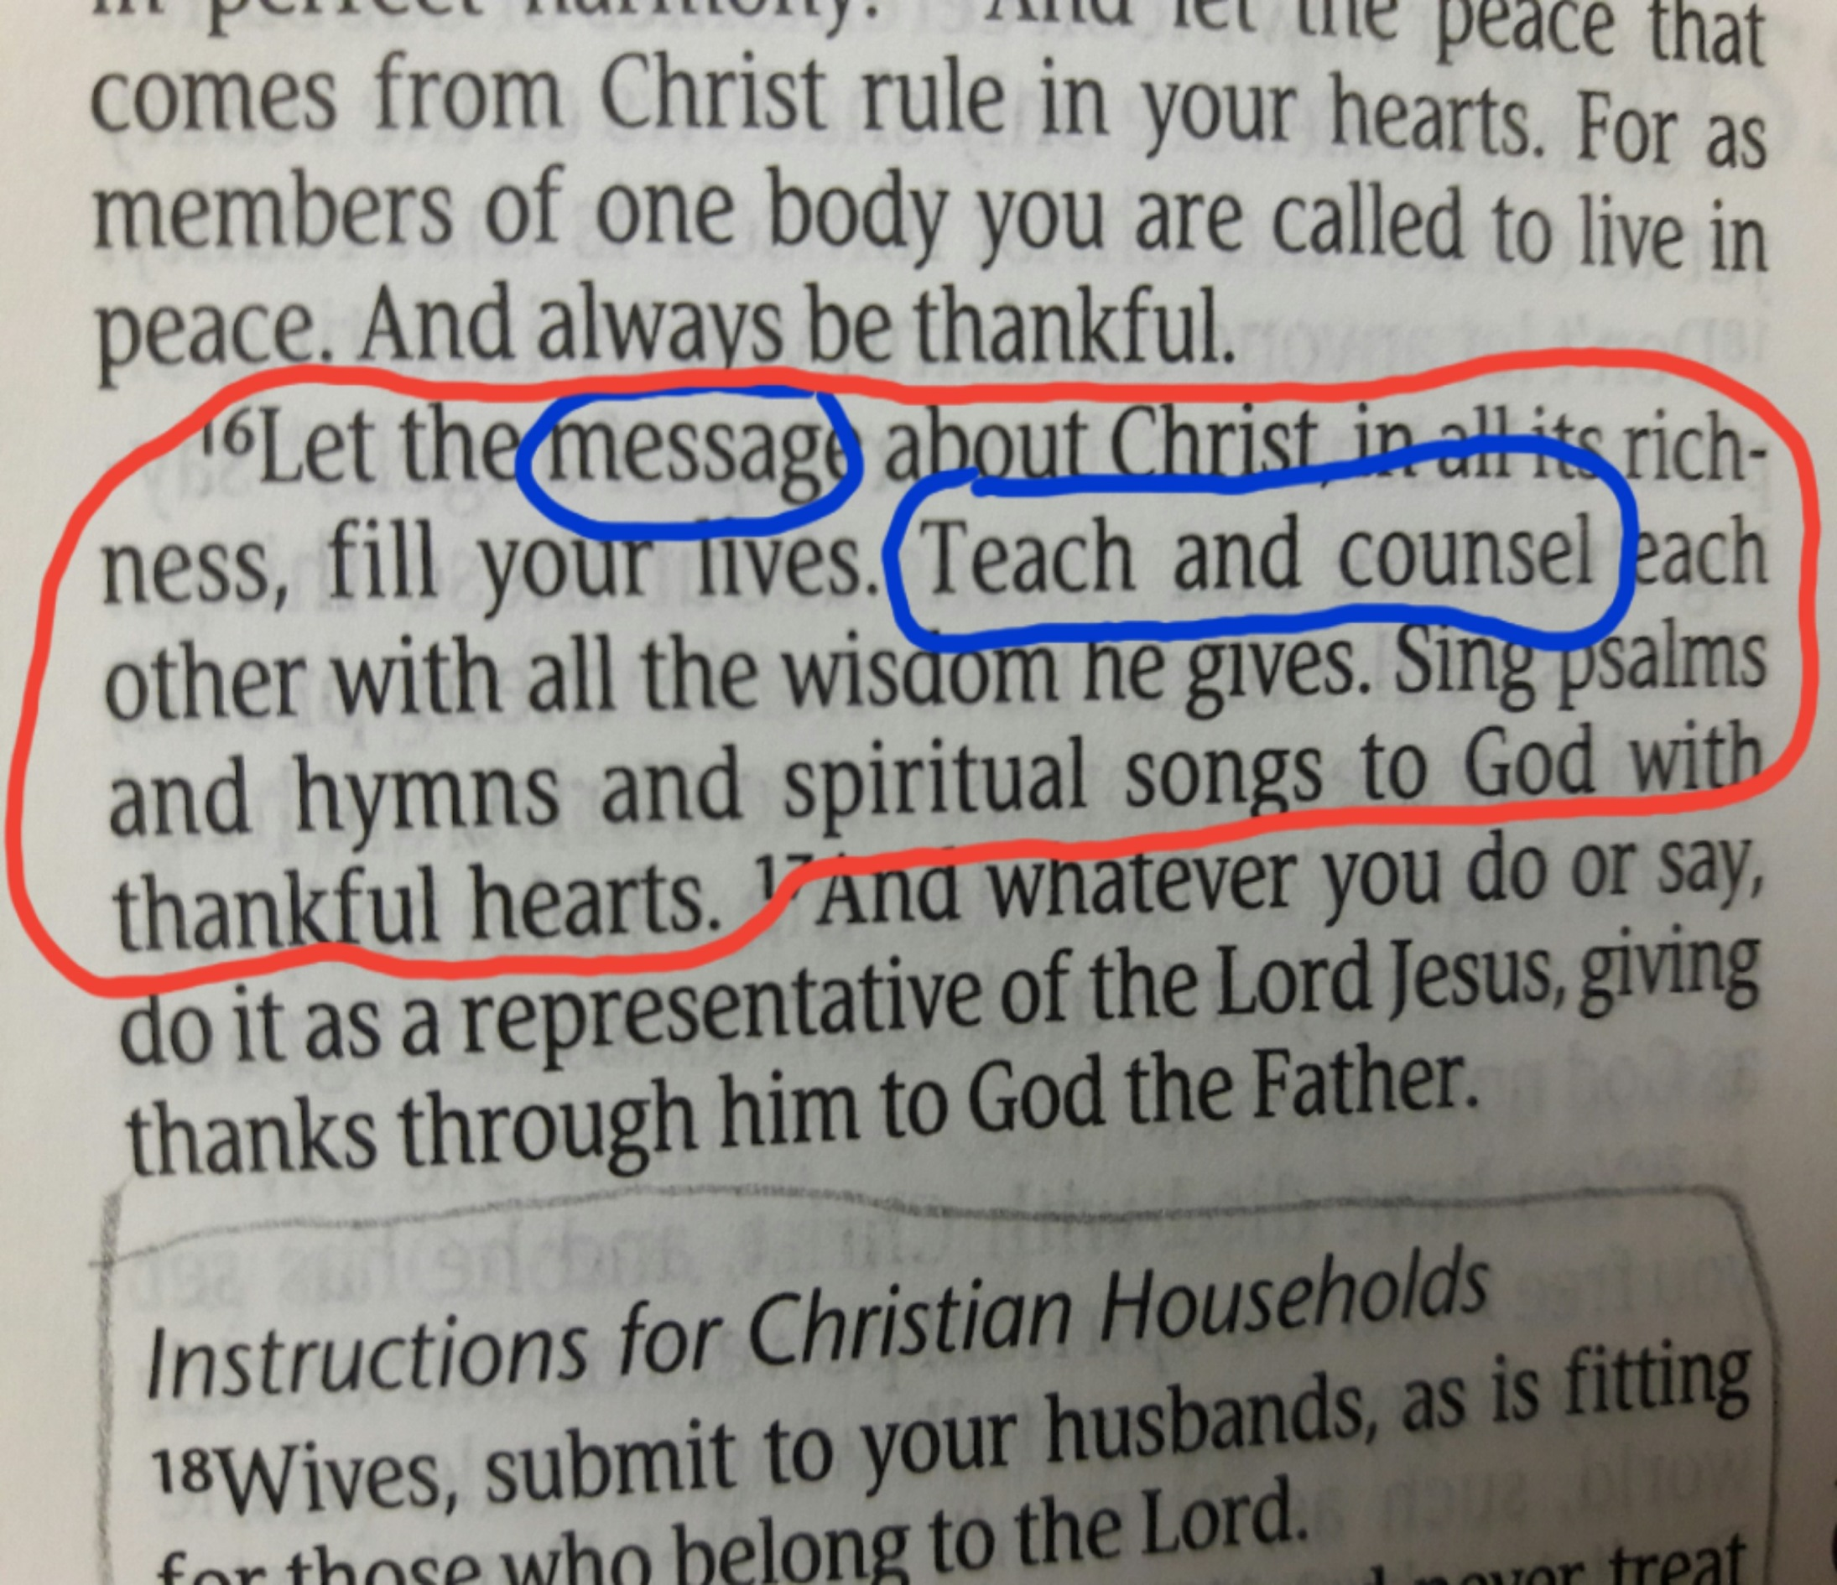
Colossians 3:16

Slide 30
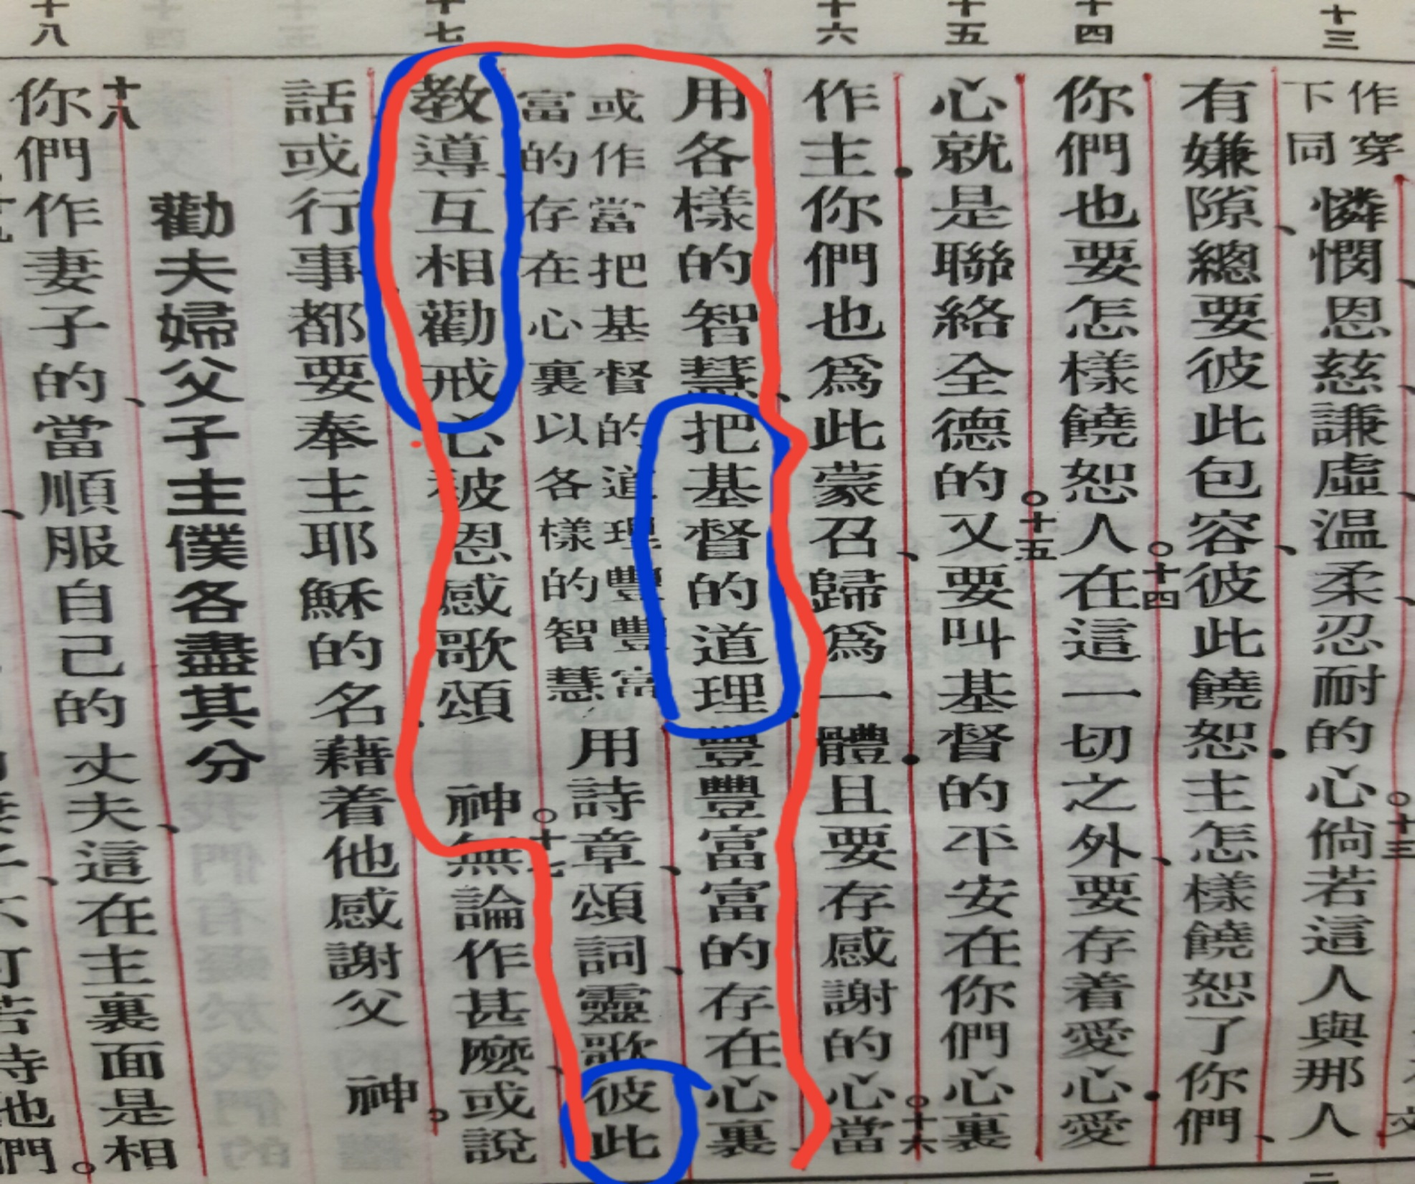
歌
羅
西
書
3
章
16節

Slide 32


Slide 33


Slide 34
1 Thessalonians 1:6

Slide 35
帖
撒
羅
尼
迦
前
書
1章6節

